Slide 1
Eigen thuis dataopslag (NAS – server) gegevens thuis en op het internet toegankelijk opslaan
Door Peter Nent voor HCC!Noord-Limburg

Slide 2
Eigen thuisopslag (NAS – server) - AGENDA
Een greep uit de belangrijkste zaken:
NAS/server dataopslag v.s. Cloud
Uitgangspunt – Wi-Fi router van provider
Server
  NAS
  Zelfbouw PC Windows (of Linux) server
Voorbeelden van applicaties
Vragen ?

Slide 3
Eigen thuisopslag (NAS – server) - NAS/server v.s. Cloud-1
Meerdere criteria bij de keuze tussen NAS/server of Cloud:
Het ‘gevoel’ van controle over je data; NAS/server heb je onder eigen beheer, bij Cloud heb je grote afhankelijkheid van anderen. Speelt met name op langere termijn (jaren)
Kosten (globaal): bij dataopslag van enkele GB is Cloud goedkoper, echter bij TB’s is NAS/server véél goedkoper:
  Google: ca. € 24p.jr/100GB, € 120p.jr/2TB en hoger
  Microsoft: ca. € 20p.jr./100GB, € 99p.jr/6TB en hoger (incl. Office365)
  SAN/Server HDD: 4TB-Sata € 112, 18TB-Sata € 240. NAS/Server zelf: marktprijzen
Snelheid: Cloud is beperkt door je internetsnelheid, NAS/server je LAN

Slide 4
Eigen thuisopslag (NAS – server) - NAS/server v.s. Cloud-2
Eenvoud (globaal):
  Cloud: sterk afhankelijk v/d Provider (en dus drivers, etc.), belangrijk: integratie in OS en beheer mogelijkheden
  NAS/Server: Windows, Linux, Android, MAC, etc. netwerk device
  LET OP: tegelijk aan hetzelfde document werken, online of gesync-ed of…?
Backup: Cloud is sterk verschillend per Cloud provider, NAS/server onder eigen beheer
Toegang: via LAN/Wi-Fi en via Internet, bij NAS/Server en Cloud mogelijk, maar verschillend in gebruik+snelheid+beveiliging, zie volgende slides

Slide 5
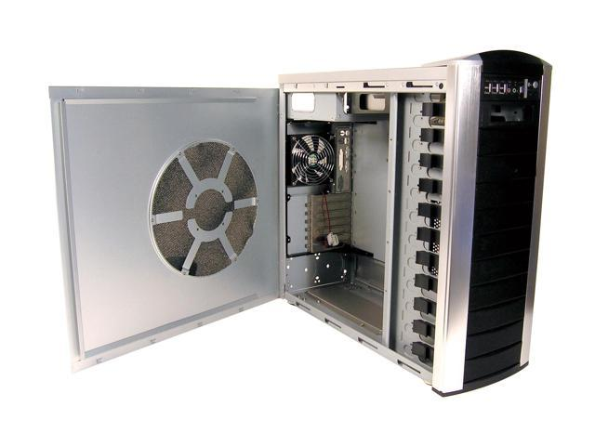
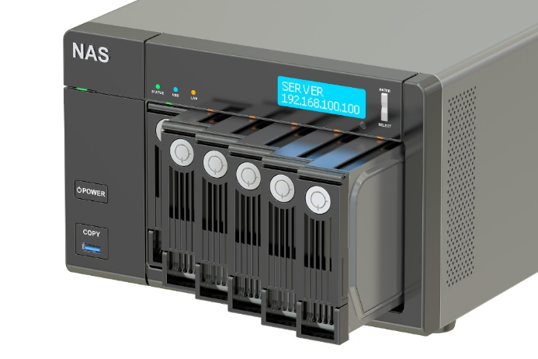
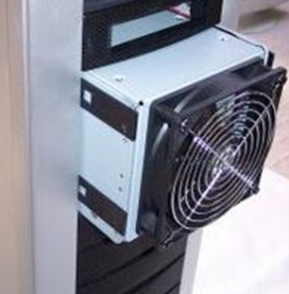
Eigen thuisopslag (NAS – server) - NAS/server voorbeelden
NAS
Server met automatisch gecontroleerde luchtstroom

Slide 6
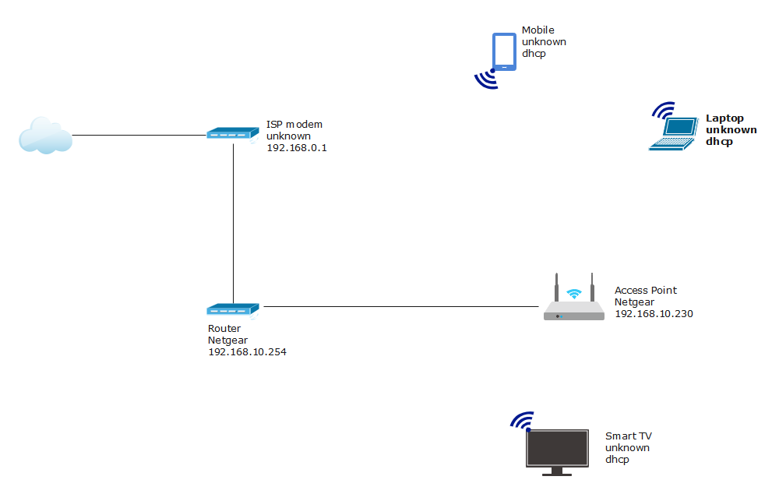
Eigen thuisopslag (NAS – server) - Wi-Fi router van provider
LAN
Internet
Wi-Fi Router

Slide 7
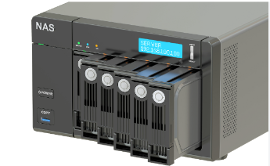
Eigen thuisopslag (NAS – server) – NAS (Network Attached Storage)
LAN
Internet
84.25.89.10
NAS
84.25.89.10:8000
192.168.10.01
Network Attached Storage (NAS) met:
Over het algemeen zijn de CPU minder krachtig
Energie zuinige CPU
Voldoende RAM (16GB?)
Bediening via RDP o.i.d. of monitor+toetsenbord+muis
OS: dedicated Linux
Hard Disk Drives (HDD) of Solid State Disk (SSD) – SATA - verwisselbaar

Slide 8
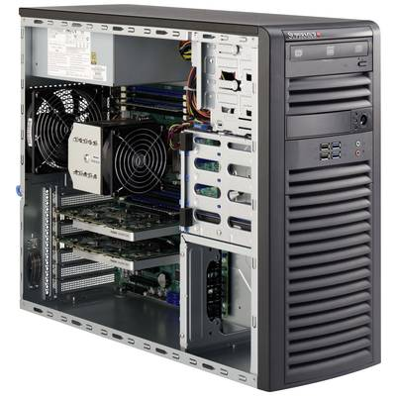
Eigen thuisopslag (NAS – server) – NAS (Network Attached Storage)
LAN
Internet
84.25.89.10
PC Server
84.25.89.10:8000
192.168.10.01
Nieuw of oudere PC met:
Afhankelijk v/d applicatie krachtig of minder krachtig
Energie zuinige CPU
Voldoende RAM (16GB?)
Bediening via RDP o.i.d. of monitor+toetsenbord+muis
OS: Windows of Linux of….
Hard Disk Drives (HDD) of Solid State Disk (SSD) – SATA – verwisselbaar of PCI

Slide 9
Eigen thuisopslag (NAS – server) – NAS (Network Attached Storage)
LAN
Internet
84.25.89.10
NAS
84.25.89.10:8000
192.168.10.01

Slide 10

Vragen ?
Door Peter Nent

